Slide 1
第7章 DOM
什么是DOM
元素操作
样式操作
节点操作

Slide 2
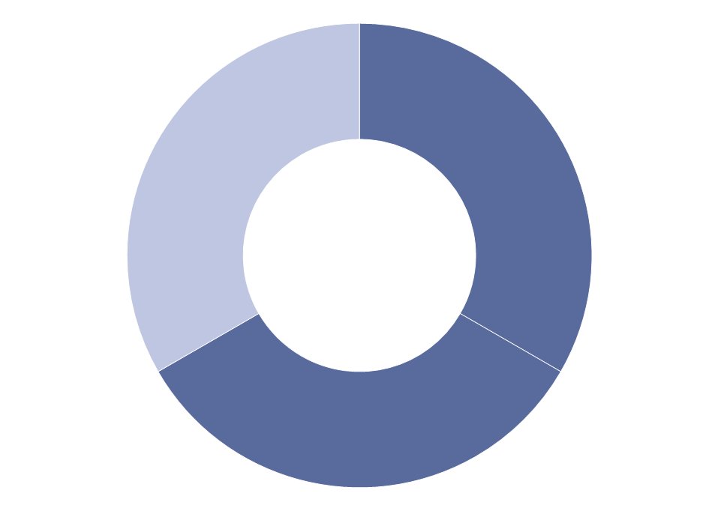
学习目标
1
掌握元素与样式
的操作
2
了解什么是DOM
了解
掌握
掌握
◆ 掌握节点的操作
3

Slide 3
目录
7.1
DOM对象简介
☞点击查看本小节知识架构
7.2
HTML元素操作
☞点击查看本小节知识架构
7.3
节点操作
☞点击查看本小节知识架构

Slide 4


知识架构
7.1 DOM对象简介
1
什么是DOM
2
DOM HTML节点树
3
DOM对象的继承关系

Slide 5
知识架构
7.2 HTML元素操作
1
获取操作的元素
2
元素内容
3
【案例】改变盒子大小
4
元素属性
5
元素样式
6
【案例】标签栏切换效果

Slide 6
知识架构
7.3 节点操作
1
获取节点
2
节点追加
3
节点删除
4
【案例】列表的增删和移动

Slide 7
7.1 DOM对象简介
什么是DOM
DOM：Document Object Model，文档对象模型。
作用：是一套规范文档内容的通用型标准。

Slide 8
7.1 DOM对象简介
什么是DOM
时间：1998年10月。
事件：DOM正式成为W3C的推荐标准。
名称：第1级DOM（DOM Level 1，或DOM1）。
作用：为XML和HTML文档中的元素、节点、属性等提供了必备的属性和方法。
参考：初结合了Netscape及微软公司开发的DHTML（动态HTML）思想。
1

Slide 9
7.1 DOM对象简介
什么是DOM
时间：2000年11月。
事件：发布了第2级DOM（DOM Level 2，或DOM2）。
作用：在DOM1的基础上增加了样式表对象模型。
2

Slide 10
7.1 DOM对象简介
什么是DOM
名称：第3级DOM（DOM Level 3，或DOM3） 。
作用：在DOM2基础上增加了内容模型、文档验证以及键盘鼠标事件等功能。
提示：直到目前为止，DOM几乎被所有浏览器所支持。
3

Slide 11
7.1 DOM对象简介
DOM HTML节点树
DOM HTML指的是DOM中为操作HTML文档提供的属性和方法。
文档（Document）表示HTML文件。
文档中的标签称为元素（Element）。
文档中的所有内容称为节点（Node）。
因此，一个HTML文件可以看作是所有元素组成的一个节点树，各元素节点之间有级别的划分 。

Slide 12
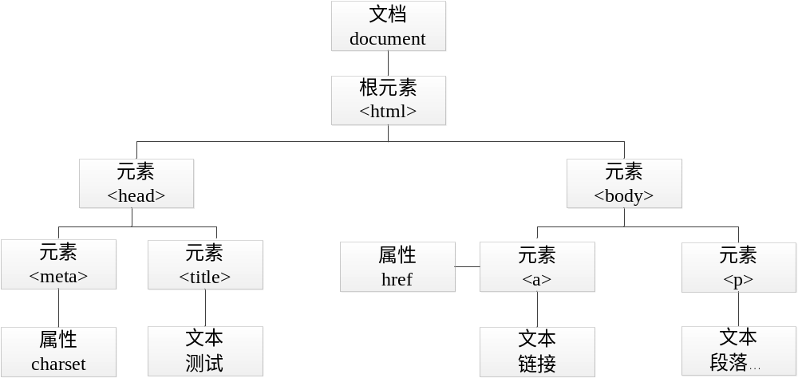
7.1 DOM对象简介
DOM HTML节点树
<!DOCTYPE html>
<html>
<head>
<meta charset="UTF-8">
<title>测试</title>
</head>
<body>
<a href="#">链接</a>
<p>段落...</p>
</body>
</html>

Slide 13
7.1 DOM对象简介
DOM HTML节点树
HTML文档根据节点作用，分为标签节点、文本节点、属性节点和注释节点。
各节点之间的关系，又可分为以下几个方面：
根节点：<html>标签是整个文档的根节点，有且仅由一个。
子节点：指的是某一个节点的下级节点。
父节点：指的是某一个节点的上级节点。
兄弟节点：两个节点同属于一个父节点。

Slide 14
7.1 DOM对象简介
DOM对象的继承关系
通过前面的学习可以知道，在JavaScript中要对网页中的元素进行操作，可以利用document对象的getElementById()方法实现，但是此方法的返回值类型是什么？下面通过代码进行查看。
<div id="test"></div>
<script>
var test = document.getElementById('test');
console.log(test); // 输出结果：<div id="test"></div>
console.log(test.__proto__); // 输出结果：HTMLDivElement { …… }
</script>

Slide 15
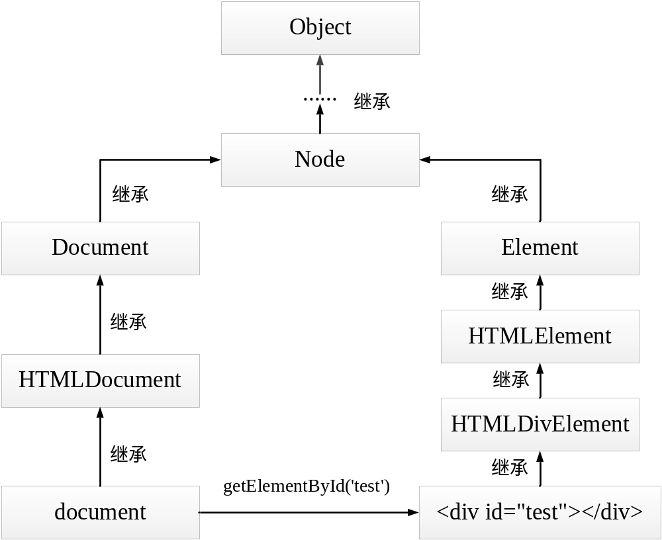
7.1 DOM对象简介
DOM对象的继承关系

Slide 16
7.1 DOM对象简介
DOM对象的继承关系
总结
Element对象（元素对象）：提供一系列属性和方法用于以元素方式操作文档，指document.getElementById()方法返回的对象。
Node对象（节点对象） ：提供一系列属性和方法用于以节点方式操作文档，同时被document对象和Element对象继承。

Slide 17
7.1 DOM对象简介
DOM对象的继承关系
换言之
一个Element对象，既支持节点方式又支持元素方式操作文档。
一个document对象仅支持节点方式操作文档。

Slide 18
7.1 DOM对象简介
DOM对象的继承关系
示例
<div id="test"></div>
<script>
var test = document.getElementById('test');
console.log(test.nodeName); // 通过节点方式获取节点名，输出结果：DIV
console.log(test.tagName); // 通过元素方式获取标签名，输出结果：DIV
document.nodeName; // document属于节点，输出结果：#document
document.tagName; // document不属于元素，输出结果：undefined
</script>

Slide 19
7.1 DOM对象简介
DOM对象的继承关系
除了对元素和文档的操作，Node对象的节点操作方式还提供了其他类型的操作，如文本、注释等。
Node.属性名 | 值 | 相应的对象 | 说明
ELEMEN_NODE | 1 | Element | 元素节点
ATTRIBUTE_NODE | 2 | Attr | 属性节点
TEXT_NODE | 3 | Text | 文本节点
COMMENT_NODE | 8 | Comment | 注释节点
DOCUMENT_NODE | 9 | Document | 文档节点

Slide 20
7.2 HTML元素操作
获取操作的元素
document对象
的方法和属性
Element对象
的方法和属性

Slide 21
7.2 HTML元素操作
获取操作的元素——document对象的方法和属性
document对象提供了一些用于查找元素的方法，利用这些方法可以根据元素的id、name和class属性以及标签名称的方式获取操作的元素。
方法 | 说明
document.getElementById() | 返回对拥有指定id的第一个对象的引用
document.getElementsByName() | 返回带有指定名称的对象集合
document.getElementsByTagName() | 返回带有指定标签名的对象集合
document.getElementsByClassName() | 返回带有指定类名的对象集合（不支持IE6~8）

Slide 22
7.2 HTML元素操作
获取操作的元素——document对象的方法和属性
注意
除了document.getElementById()方法返回的是拥有指定id的元素外，其他方法返回的都是符合要求的一个集合。若要获取其中一个对象，可以通过下标的方式获取，默认从0开始。

Slide 23
7.2 HTML元素操作
获取操作的元素——document对象的方法和属性
document对象提供一些属性，可用于获取文档中的元素。例如，获取所有表单标签、图片标签等。
属性 | 说明
document.body | 返回文档的body元素
document.documentElement | 返回文档的html元素
document.forms | 返回对文档中所有Form对象引用
document.images | 返回对文档中所有Image对象引用

Slide 24
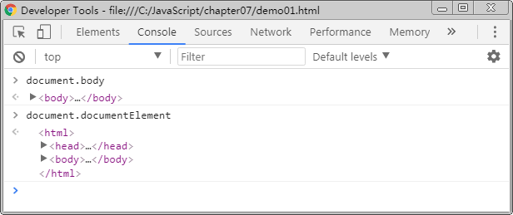
7.2 HTML元素操作
获取操作的元素——document对象的方法和属性
示例
document对象的body属性用于返回body元素。
document对象的documentElement属性用于返回HTML文档的根节点html元素。

Slide 25
7.2 HTML元素操作
获取操作的元素——document对象的方法和属性
值得一提
通过document对象的方法与document对象的属性获取的操作元素表示的都是同一对象。如document.getElementsByTagName(‘body’)[0]与document.body全等。

Slide 26
7.2 HTML元素操作
多
学
一
招
HTML5新增的document对象方法
HTML5中为更方便获取操作的元素，为document对象新增了两个方法，分别为querySelector()和querySelectorAll()。
querySelector()方法用于返回文档中匹配到指定的元素或CSS选择器的第1个对象的引用。
querySelectorAll()方法用于返回文档中匹配到指定的元素或CSS选择器的对象集合。

Slide 27
7.2 HTML元素操作
多
学
一
招
HTML5新增的document对象方法
由于这两个方法的使用方式相同，下面以document.querySelector()方法为例演示。
console.log(document.querySelector('div')); // 获取匹配到的第1个div
console.log(document.querySelector('#box')); // 获取id为box的第1个div
console.log(document.querySelector('.bar')); // 获取class为bar的第1个div
console.log(document.querySelector('div[name]'));// 获取含有name属性的第1个div
console.log(document.querySelector('div.bar'));// 获取文档中class为bar的第1个div
console.log(document.querySelector('div#box'));// 获取文档中id为box的第1个div

Slide 28
7.2 HTML元素操作
获取操作的元素——Element对象的方法和属性
在DOM操作中，元素对象也提供了获取某个元素内指定元素的方法，常用的两个方法分别为getElementsByClassName()和getElementsByTagName()。它们的使用方式与document对象中同名方法相同。

Slide 29
7.2 HTML元素操作
获取操作的元素——Element对象的方法和属性
示例
<ul id="ul">
<li>PHP</li><li>JavaScript</li>
<ul><li>jQuery</li><ul>
</ul>
<script>
var lis = document.getElementById('ul').getElementsByTagName('li');
console.log(lis);// 输出结果：(3) [li, li, li]
</script>

Slide 30
7.2 HTML元素操作
获取操作的元素——Element对象的方法和属性
除此之外，元素对象还提供了children属性用来获取指定元素的子元素。例如，获取上述示例中ul的子元素。
var lis = document.getElementById('ul').children;
console.log(lis); // 输出结果：(3) [li, li, ul]
元素对象的children属性返回的也是对象集合，若要获取其中一个对象，也需通过下标的方式获取，默认从0开始。
另外，document对象中也有children属性，它的第一个子元素通常是html元素。

Slide 31
7.2 HTML元素操作
多
学
一
招
HTMLCollection对象
HTMLCollection对象：通过document对象或Element对象调用getElementsByClassName()方法、getElementsByTagName()方法、children属性等返回的对象集。
NodeList对象：document对象调用getElementsByName()方法在Chrome和FireFox浏览器中返回的是NodeList对象，IE11返回的是HTMLCollection对象。

Slide 32
7.2 HTML元素操作
多
学
一
招
HTMLCollection对象
HTMLCollection与NodeList对象的区别：
HTMLCollection对象用于元素操作。
NodeList对象用于节点操作。

Slide 33
7.2 HTML元素操作
多
学
一
招
HTMLCollection对象
提示：对于getElementsByClassName()方法、getElementsByTagName()方法和children属性返回的集合中可以将id和name自动转换为一个属性。

Slide 34
7.2 HTML元素操作
多
学
一
招
HTMLCollection对象
<li id="test" name="test">test</li>
<script>
var lis1 = document.getElementsByTagName('li'); // 获取标签名为li的对象集合
var test = document.getElementById('test'); // 获取id为test的li元素对象
lis1.test === test; // 比较结果：true
var lis2 = document.getElementsByName('test'); // 获取name名为test的对象集合
lis1.test === lis2[0]; // 比较结果：true
</script>

Slide 35
7.2 HTML元素操作
元素内容
JavaScript中，若要对获取的元素内容进行操作，则可以利用DOM提供的属性和方法实现。
分类 | 名称 | 说明
属性 | innerHTML | 设置或返回元素开始和结束标签之间的HTML
 | innerText | 设置或返回元素中去除所有标签的内容
 | textContent | 设置或者返回指定节点的文本内容
方法 | document.write() | 向文档写入指定的内容
 | document.writeln() | 向文档写入指定的内容后并换行

Slide 36
7.2 HTML元素操作
元素内容
属性属于Element对象，方法属于document对象。
innerHTML在使用时会保持编写的格式以及标签样式。
innerText则是去掉所有格式以及标签的纯文本内容。
textContent属性在去掉标签后会保留文本格式。

Slide 37
7.2 HTML元素操作
元素内容
注意
innerText属性在使用时可能会出现浏览器兼容的问题。因此，推荐在
开发时尽可能的使用innerHTML获取或设置元素的文本内容。同时，innerHTML属性和document.write()方法在设置内容时有一定的区别，前者作用于指定的元素，后者则是重构整个HTML文档页面。因此，读者在开发中要根据实际的需要选择合适的实现方式

Slide 38
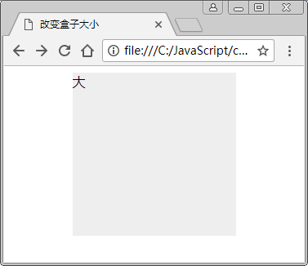
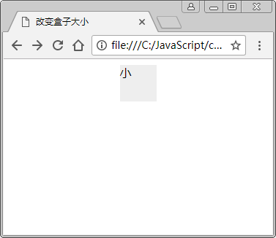
7.2 HTML元素操作
【案例】改变盒子大小
代码实现思路：
① 编写HTML，设置div的大小。
② 根据用户的点击次数完成盒子大小的改变。
③ 单击的次数为奇数时，盒子都变大，单击次数为偶数时，盒子都变小。

Slide 39
7.2 HTML元素操作
元素属性
在DOM中，为了方便JavaScript获取、修改和遍历指定HTML元素的相关属性，提供了操作的属性和方法。
分类 | 名称 | 说明
属性 | attributes | 返回一个元素的属性集合
方法 | setAttribute(name, value) | 设置或者改变指定属性的值
 | getAttribute(name) | 返回指定元素的属性值
 | removeAttribute(name) | 从元素中删除指定的属性
利用attributes属性可以获取一个HTML元素的所有属性，以及所有属性的个数length。

Slide 40
7.2 HTML元素操作
元素样式
回顾：通过元素属性的操作修改样式。
元素样式语法：style.属性名称。
要求：需要去掉CSS样式名里的中横线“-”，并将第二个英文首字母大写。
举例：设置背景颜色的background-color，在style属性操作中，需要修改为backgroundColor。

Slide 41
7.2 HTML元素操作
元素样式
名称 | 说明
background | 设置或返回元素的背景属性
backgroundColor | 设置或返回元素的背景色
display | 设置或返回元素的显示类型
height | 设置或返回元素的高度
left | 设置或返回定位元素的左部位置
listStyleType | 设置或返回列表项标记的类型
overflow | 设置或返回如何处理呈现在元素框外面的内容
textAlign | 设置或返回文本的水平对齐方式
textDecoration | 设置或返回文本的修饰
textIndent | 设置或返回文本第一行的缩进
transform | 向元素应用2D或3D转换

Slide 42
7.2 HTML元素操作
元素样式
<div id="box"></div>
<script>
var ele = document.getElementById('box'); // 获取元素对象
ele.style.width = '100px';
ele.style.height = '100px';
ele.style.backgroundColor = 'red';
ele.style.transform = 'rotate(7deg)';
</script>
div{width: 100px; height: 100px; background-color: red; transform: rotate(7deg);}

Slide 43
7.2 HTML元素操作
元素样式
注意
CSS中的float样式与JavaScript的保留字冲突，在解决方案上不同的浏览器
存在分歧。例如IE9~11、Chrome、FireFox可以使用“float”和“cssFloat”，Safari浏览器使用“float”，IE6~8则使用“styleFloat”。

Slide 44
7.2 HTML元素操作
元素样式
问题：一个元素的类选择器可以有多个，在开发中如何对选择器列表进行操作？
原来的解决方案：利用元素对象的className属性获取，获取的结果是字符型，然后再根据实际情况对字符串进行处理。
HTML5提供的办法：新增的classList（只读）元素的类选择器列表。

Slide 45
7.2 HTML元素操作
元素样式
举例：若一个div元素的class值为“box header navlist title”，如何删除header？
HTML5解决方案：div元素对象.classList.toggle("header");

Slide 46
7.2 HTML元素操作
元素样式
除此之外，classList属性还提供了许多其他相关操作的方法和属性。
分类 | 名称 | 说明
属性 | length | 可以获取元素类名的个数
方法 | add() | 可以给元素添加类名，一次只能添加一个
 | remove() | 可以将元素的类名删除，一次只能删除一个
 | toggle() | 切换元素的样式，若元素之前没有指定名称的样式则添加，如果有则移除
 | item() | 根据接收的数字索引参数，获取元素的类名
 | contains | 判断元素是否包含指定名称的样式，若包含则返回true，否则返回false

Slide 47
7.2 HTML元素操作
【案例】标签栏切换效果
代码实现思路：
① 编写HTML，实现标签栏的结构与样式的设计，其中class等于current表示当前显示的标签，默认是第一个标签。
② 获取所有的标签与标签对应的显示内容。
③ 遍历并为每个标签添加鼠标滑过事件，在事件的处理函数中，遍历标签对应的所有显示内容，当鼠标滑过标签时，通过classList的add()方法添加current，否则通过remove()方法移出current。

Slide 48
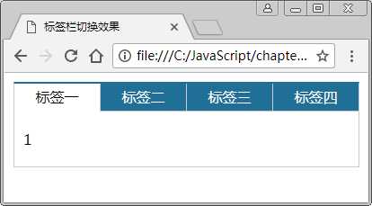
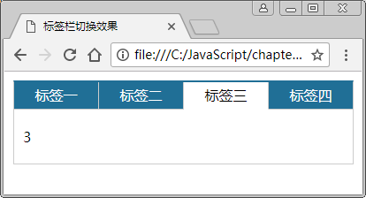
7.2 HTML元素操作
【案例】标签栏切换效果

Slide 49
7.3 节点操作
获取节点
由于HTML文档可以看做是一个节点树，因此，可以利用操作节点的方式操作HTML中的元素。

Slide 50
7.3 节点操作
获取节点
属性 | 说明
firstChild | 访问当前节点的首个子节点
lastChild | 访问当前节点的最后一个子节点
nodeName | 访问当前节点名称
nodeValue | 访问当前节点的值
nextSibiling | 返回同一树层级中指定节点之后紧跟的节点
previousSibling | 返回同一树层级中指定节点的前一个节点
parentNode | 访问当前元素节点的父节点
childNodes | 访问当前元素节点的所有子节点的集合

Slide 51
7.3 节点操作
获取节点
childNodes属性与前面学习过的children属性的区别。
相同点：都可以获取某元素的子元素。
不同点： childNodes属性用于节点操作，返回值中还会包括空格、换行等文本节点，是一个NodeList对象的集合。 children属性用于元素操作，返回的是HTMLCollection对象的集合

Slide 52
7.3 节点操作
获取节点
注意
childNodes属性在IE6~8不会获取文本节点，在IE9及以上版本和主流浏览器中则可以获取文本节点。

Slide 53
7.3 节点操作
获取节点
此外，由于document对象继承自Node节点对象，因此document对象也可以进行以上的节点操作。
// 假设document中的第1个子节点是html
document.firstChild === document.documentElement; // 比较结果：true
// 假设html中的最后1个子节点是body
document.firstChild.lastChild === document.body; // 比较结果：true

Slide 54
7.3 节点操作
节点追加
在获取元素的节点后，还可以利用DOM提供的方法实现节点的添加，如创建一个li元素节点，为li元素节点创建一个文本节点等。

Slide 55
7.3 节点操作
节点追加
方法 | 说明
document.createElement() | 创建元素节点
document.createTextNode() | 创建文本节点
document.createAttribute() | 创建属性节点
appendChild() | 在指定元素的子节点列表的末尾添加一个节点
insertBefore() | 为当前节点增加一个子节点（插入到指定子节点之前）
getAttributeNode() | 返回指定名称的属性节点
setAttributeNode() | 设置或者改变指定名称的属性节点
create系列的方法是由document对象提供的，与Node对象无关。

Slide 56
7.3 节点操作
节点删除
语法：removeChild()和removeAttributeNode()方法实现。
返回值：是被移出的元素节点或属性节点。

Slide 57
7.3 节点操作
【案例】列表的增删和移动
代码实现思路：
① 编写HTML代码，设计列表的结构与显示样式。
② 编写SmartList对象，用于实现列表的生成。
③ 编写Find对象，用于获取指定前缀的元素，查找移动列表项的前后元素。
④ 编写List对象，用于创建列表对象，处理上移、下移、删除按钮的单击事件。
⑤ 编写add对象，控制添加区域是否显示、添加到列表内的操作或取消添加操作。

Slide 58
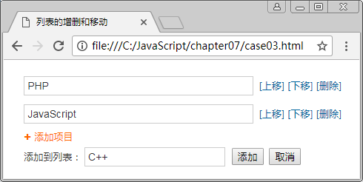
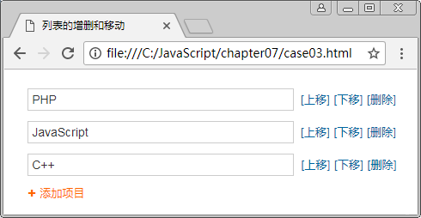
7.3 节点操作
【案例】列表的增删和移动

Slide 59

动手实践
购物车
代码实现思路：
① 编写HTML代码，设计购物车的结构与显示样式。
② 编写ShopCart对象，用于完成购物车的所有功能。
③ 编写Find对象，用于获取指定前缀的元素。
④ 编写Cart对象，用来创建购物车，实现商品的添加、完成购物车的统计、全选以及商品删除功能。

Slide 60
动手实践
购物车
代码实现思路：
⑤ 编写Item对象，创建购物车中的一件商品及商品的小计，商品的选择、商品数量的修改以及删除操作。

Slide 61
本章小结
本章主要讲解如何利用DOM的方式在JavaScript中操作HTML元素和CSS样式，以及根据开发需求能够通过节点的方式添加、移动或删除指定的元素。最后将Web开发中常见的功能以案例的形式实现，如标签栏的切换、列表的增删和移动、以及购物车功能。
通过本章的学习，希望大家能够熟练的运用DOM完成Web开发中常见功能的开发。

